Slide 1
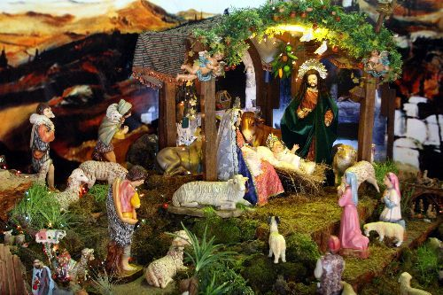
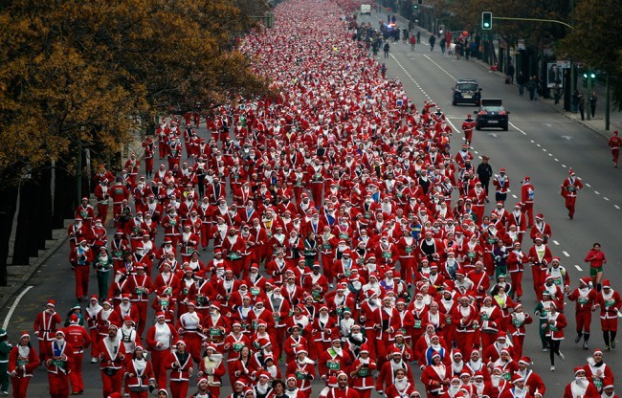
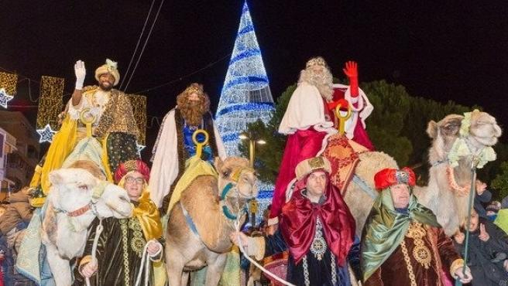
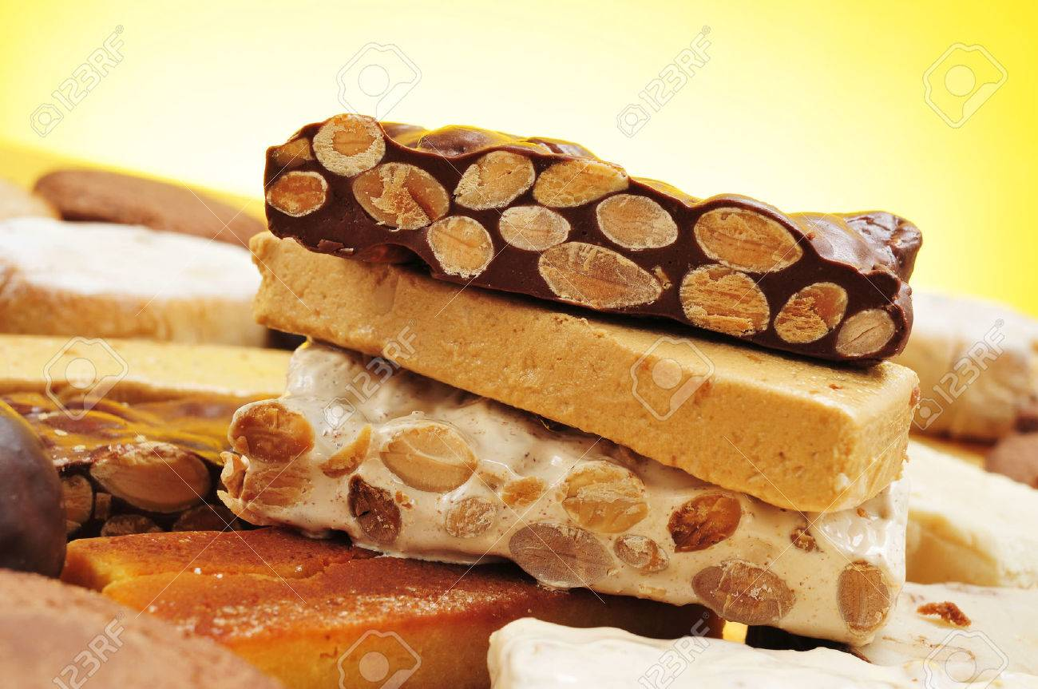
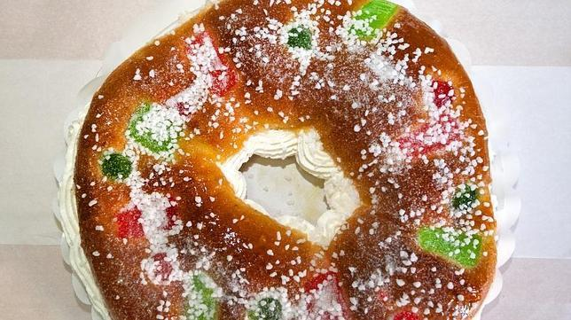
La Navidad en España
Belén
Коледен макет
Teatro de Navidad
Коледен театър
Carrera navideña de caridad
Благотворително Коледно бягане
Los Reyes Magos
Магическите крале
Turrón
Коледни лакомства
Bollos de Navidad
Коледни козунаци

